Slide 1
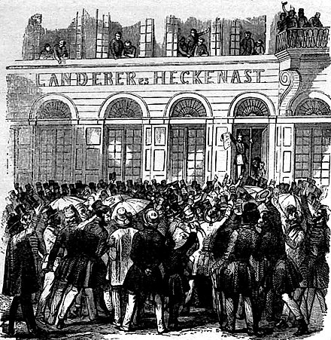
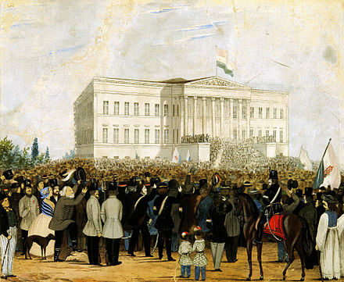
Petőfi és a forradalom
1848-49-es forradalom és szabadságharc

Slide 2
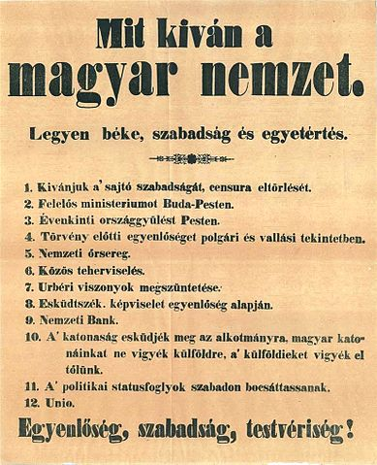
Bevezető:
Ma reggel 9 órakor Budapest legnépesebb utcáin és azoknak szegletében egy felhívó, felszólító írott plakátot pillanthattunk meg és olvashattunk el. A plakát címe:
Mit kíván a magyar nemzet.
Legyen béke, szabadság és egyetértés.

Slide 3
Váratlan eseményekről tudósítunk!
Petőfi Sándor reggel 8 órakor elszavalta a Nemzeti dal című költeményét a Pilvax kávézóban. Petőfi és fiatal társai itt beszélték meg követeléseiket, amelyeket végül 12 pontban fogalmaztak meg.
A Pilvax kávéház után a Jogi egyetemhez vonultak. Buzdító beszédekkel szólították meg az ifjúságot. Utána az Orvosi egyetemhez mentek. Ott az egyetemi előadásokat félbeszakították, majd Petőfi és társai elmondták a 12 pontot és a Nemzeti dalt. Ugyan ezt megismételték a Mérnöki és a Bölcseleti karnál, majd az egyetemi térnél is. Az egyetemi hallgatóság mellett, az utca emberei is egyre nagyobb számban csatlakoztak hozzájuk. Mire Landerer és Heckenast könyvnyomdájához értek, már közel 5000 főre duzzadt a csapat. 10 óra körül foglalták el a nyomdát és cenzor engedélye nélkül nyomtatták ki a 12 pontot és a Nemzeti dalt. A gyülekező tömeg délután 3 órakor Nemzeti Múzeum előtti téren a kellemetlen időjárás ellenére népgyűlést tartott. Itt Vasvári Pállal és Irinyi Józseffel lelkesítő beszédet mondott a népnek, amely közfelkiáltással elfogadta az indítványukat. Ezzel a lendülettel elindultak a városházához, hogy képviselőik segítségével követeljék a városi tanácstól a 12 pont elfogadását.

Slide 4
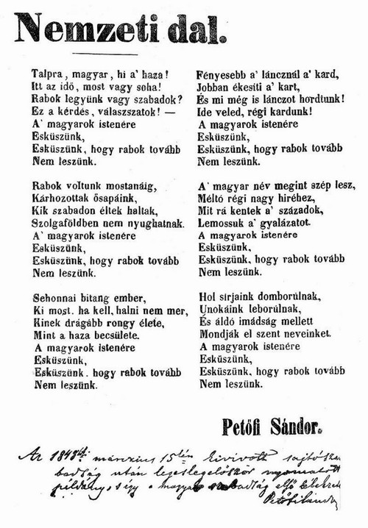
A Városháza melletti téren gyülekezett a hatalmas tömeg. A követek átadták a 12 pontot a tanácsnak,
akiket Rottenbiller Lipót győzött meg azok elfogadásáról. Miután elfogadták a 12 pontot, követelték a sajtószabadság azonali hatálybalépését, és követelték a nép közüli választását és Mihajlo Stancsics nevű fogoly kiszabadítását. Ezt követően a tömeg Budára vonult és kiszabadították várbörtönéből Stáncsicsot. A nép önkezével vonta át kocsiját Budáról a Nemzeti Színház teréig, és ott bevonultak a színházba. A színházi igazgatóság és Bajza József aligazgató Katona József Bánk bánját tűzte ki az esti műsorra. A Bánk bánt végül nem sikerült teljesen színpadra vinni, mert a nép kérésére végül a Nemzeti dalt elszavalták és eléneklték a Himnuszt és a Szózatot.

Slide 5
Források:
pestbuda.hu
Wikipédia.org
Készítette:
Molnár Hanna 5.a osztályos tanuló

Slide 6
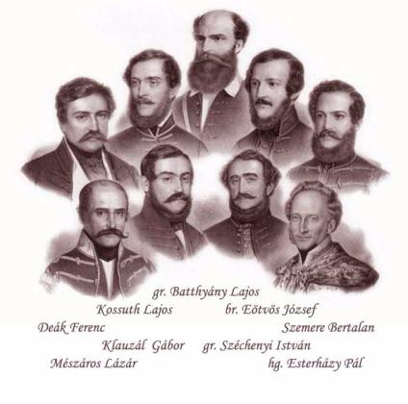
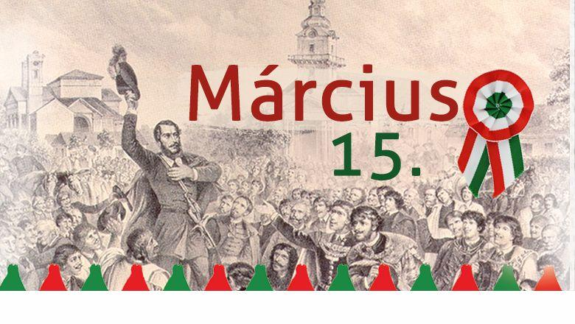
Köszönöm a figyelmet!

